Slide 1
Подготовила: Однороманенко А.В.
МБДОУ «Детский сад №213» 2018 год

Slide 2
Цель: Создать детям радостное, праздничное настроение.
Программные задачи:
Способствовать возрождению обычаев и обрядов, связанных с народным
праздником Масленица.
Расширять знания и представления детей о народных традициях.
Развивать двигательную активность детей.

Slide 3
История Масленицы
По одной из древних легенд, Масленица – это имя маленькой девочки, отцом которой был сам Мороз. Девочка жила на дальнем Севере. Однажды группа туристов забрела в снега и попала в снежную бурю. Они бы наверняка погибли, если бы не встретили маленькую Масленицу, которая помогла им выбраться из бури и дала возможность согреться. Но какого же было удивление спасенных, когда вместо девочки они увидели здоровенную румяную бабу, которая и согрела, и развеселила заблудших. Они веселились всю неделю, плясали, пели песни, радуясь наступившему теплу. С тех пор неделю перед Великим постом считают масленичной.

Slide 4
Согласно другой легенды лежит традиция печь блины на Масленицу. Люди, уставшие от морозов и холодов, выпекали круглые блины и зазывали солнышко, чтобы оно пришло, обогрело, растопило снега и привело на землю весну. Праздновался праздник целую неделю, в селах устраивались народные массовые гуляния с катанием на санях и санках, уличными играми, песнями, плясками, ярмарками и соревнованиями. Считалось, что подобными действиями народ «умасливал» солнце, делая его добрее и теплее. Отсюда и название праздника – Масленица.

Slide 5
Масленичные традиции
В начале масленичной недели все готовились к празднику. Пекли блины, пироги, готовили и прочее угощение, ведь после праздников начинался Великий пост. Основные гуляния начинались с четверга и длились до конца недели. Молодежь катались на санках с горки, парни участвовали в уличных состязаниях и даже в кулачных боях. Дети строили снежные крепости, взрослые тоже готовили ледяные крепости и делясь на команды разыгрывали целые представления: одни обороняли свои строения, другие нападали и захватывали их.

Slide 6
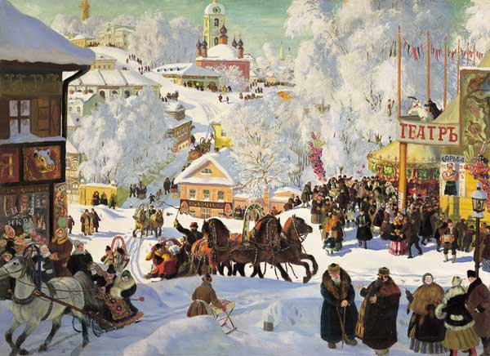
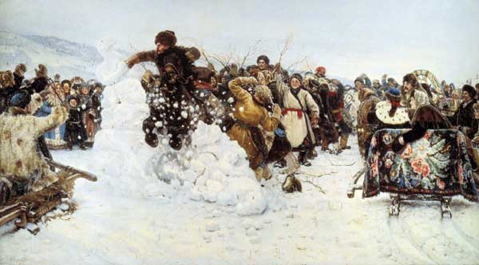

Slide 7
В конце праздника обязательным атрибутом всего действия было сжигание чучела Масленицы в знак того, что зима уходит и наступает весна, тепло, пробуждается природа. Сжигание чучела являлось и продолжает быть кульминацией праздника. Чучело делали из соломы, наряжали его в тряпье и в конце праздника сжигали. Согласно традициям, каждый из семи праздничных дней недели имел свое название и в этот день необходимо было проводить определенные мероприятия.

Slide 8
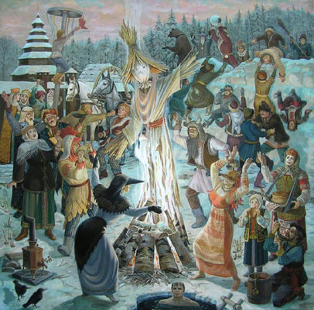

Slide 9
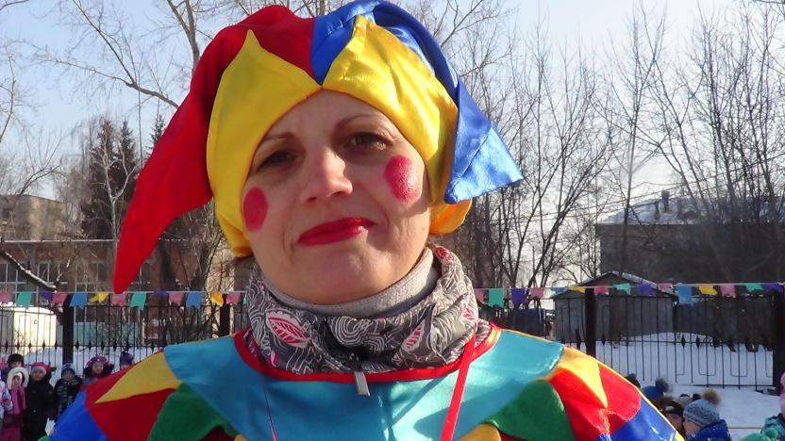
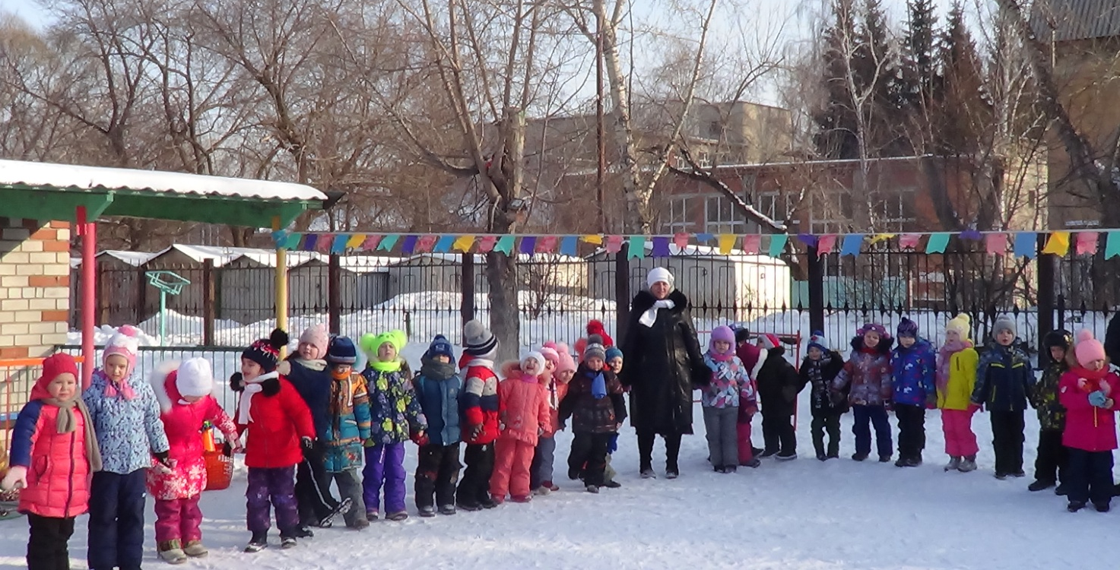

Slide 10
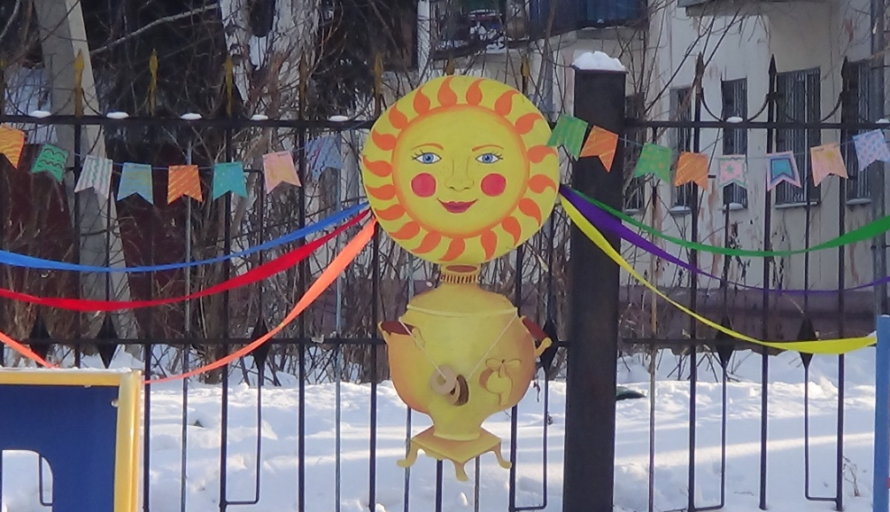
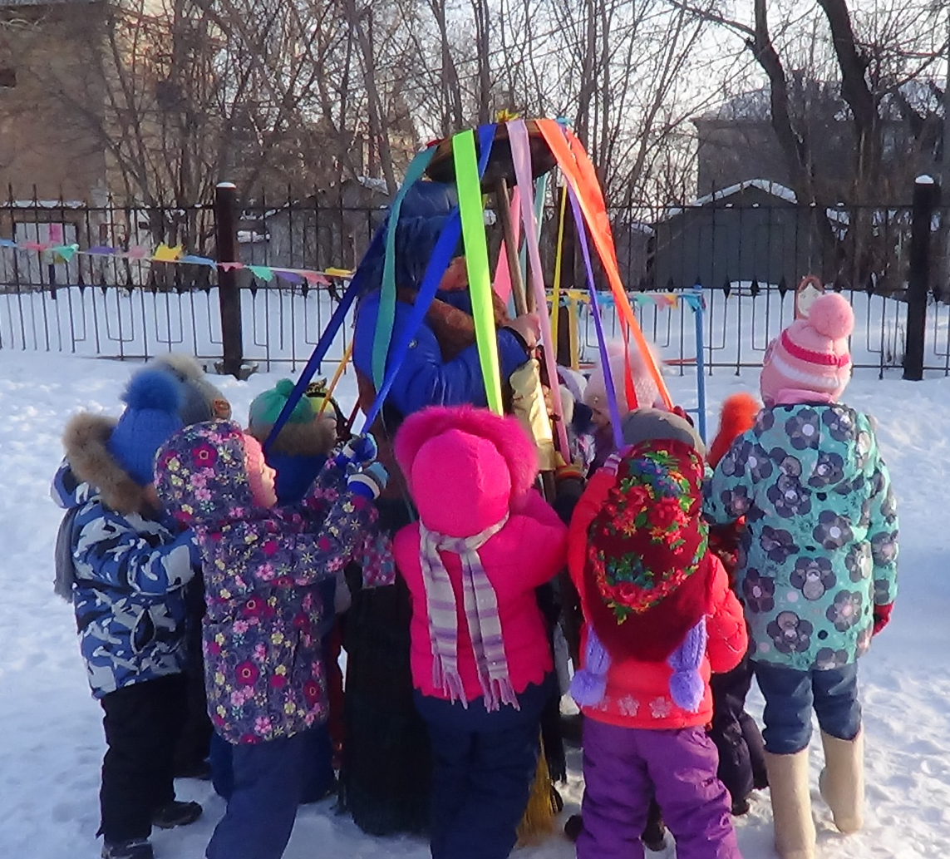

Slide 11
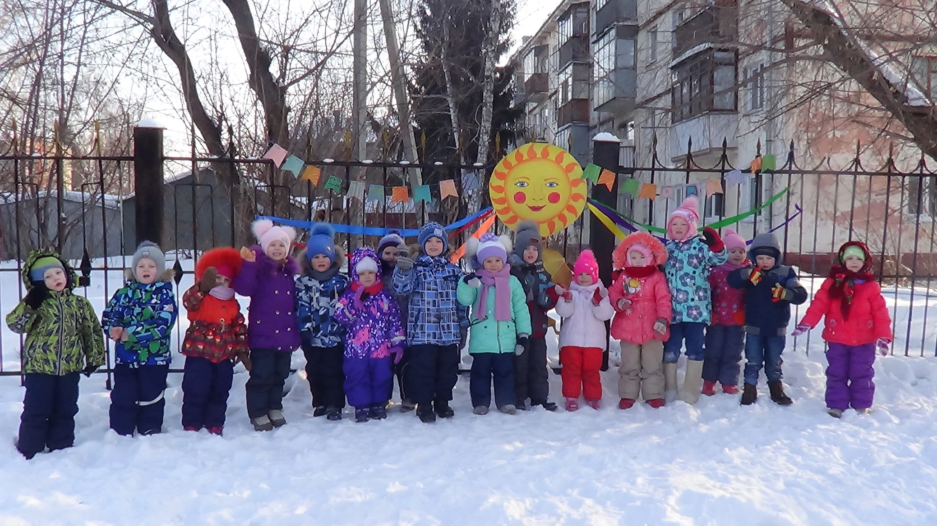

Slide 12
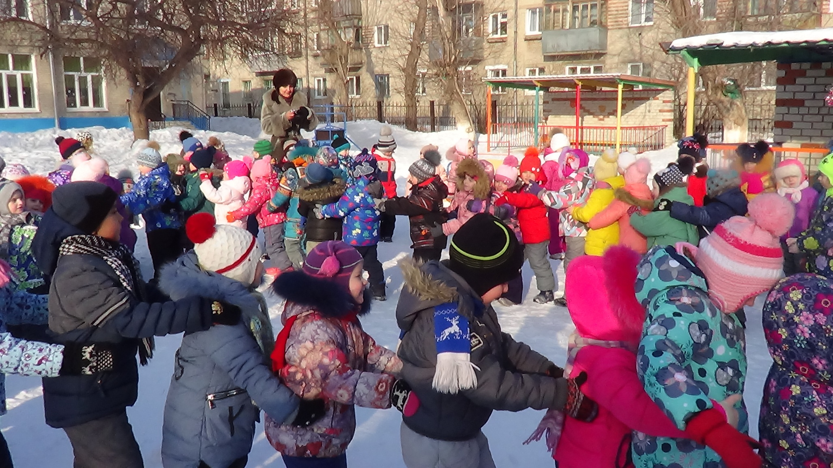

Slide 13
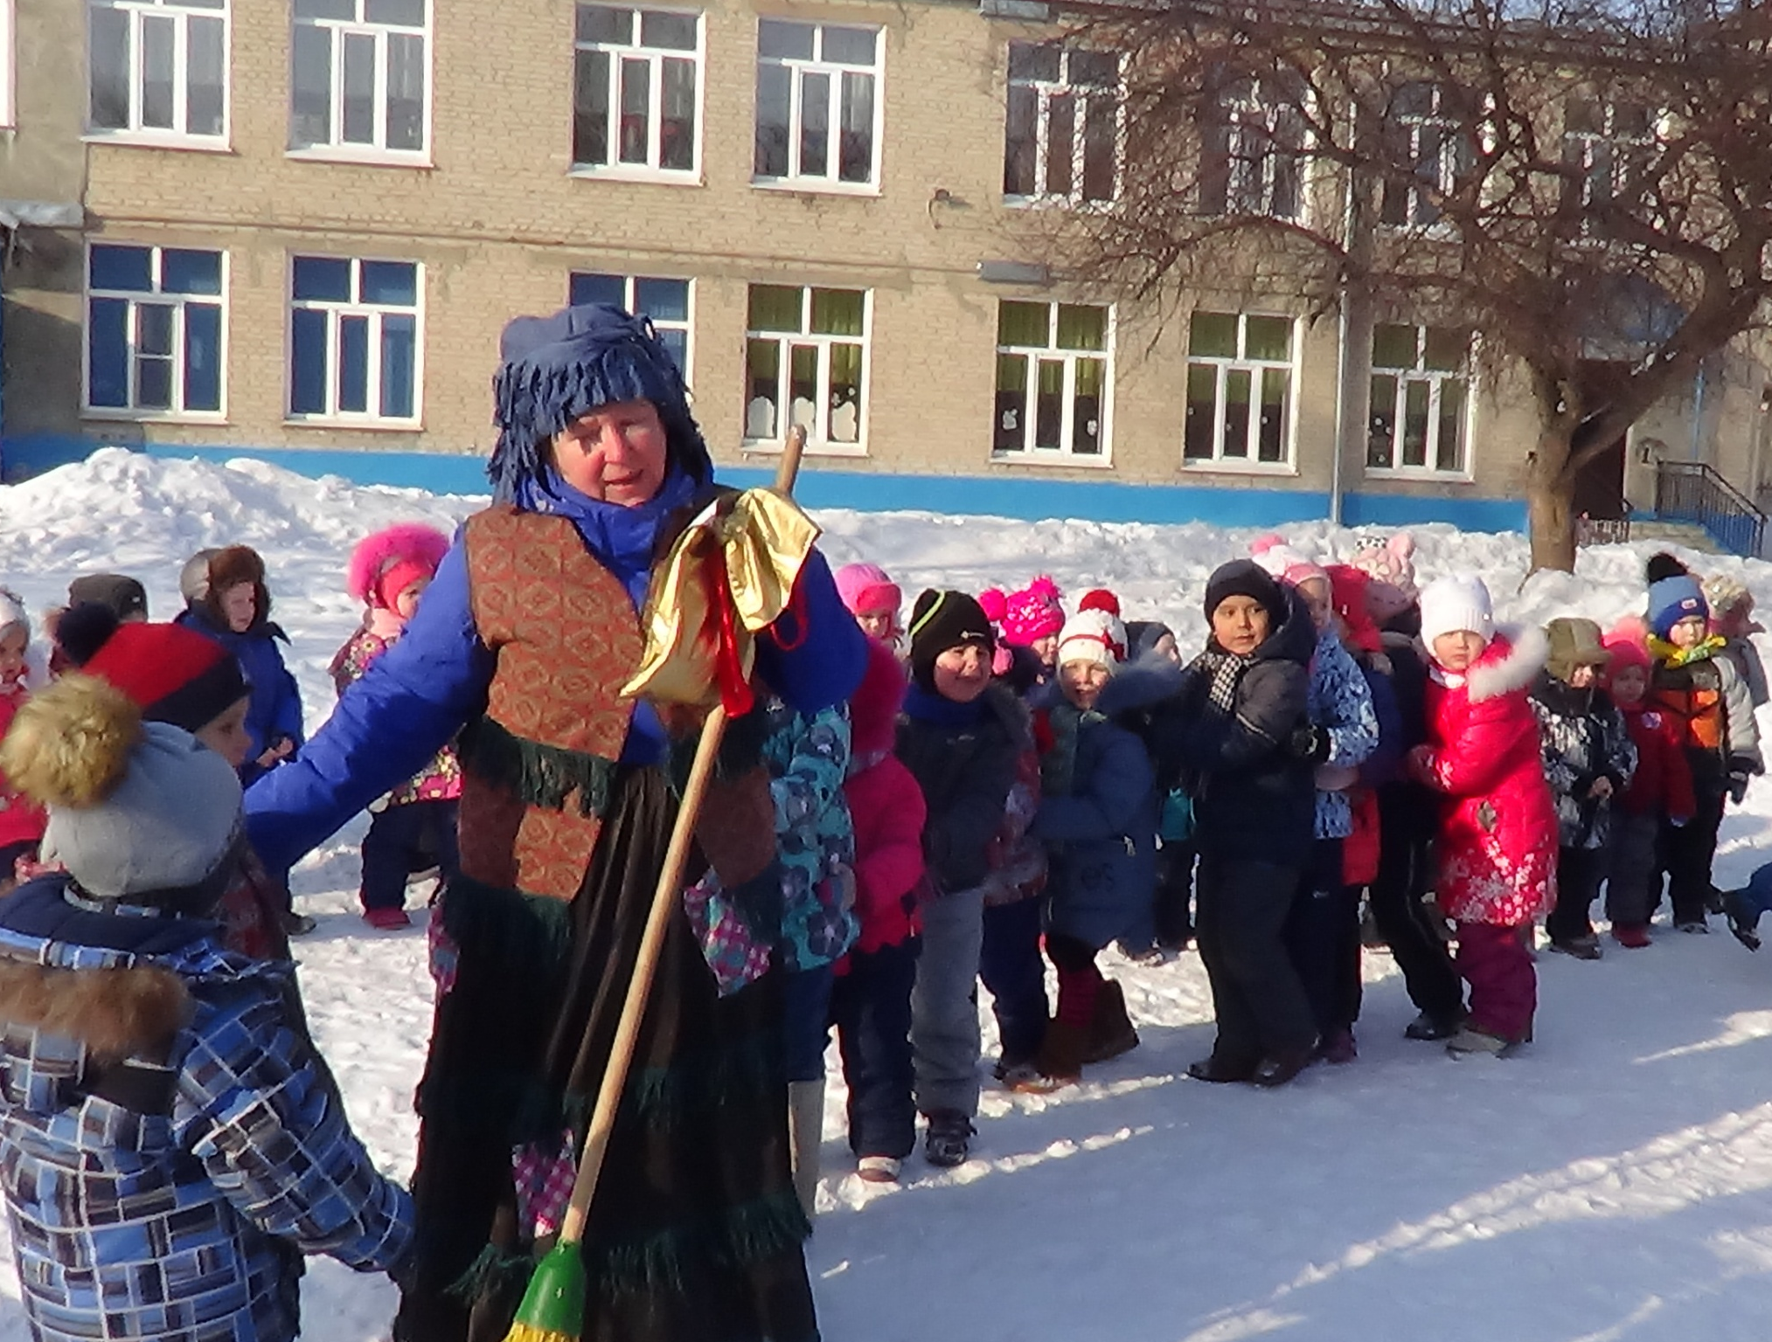

Slide 14
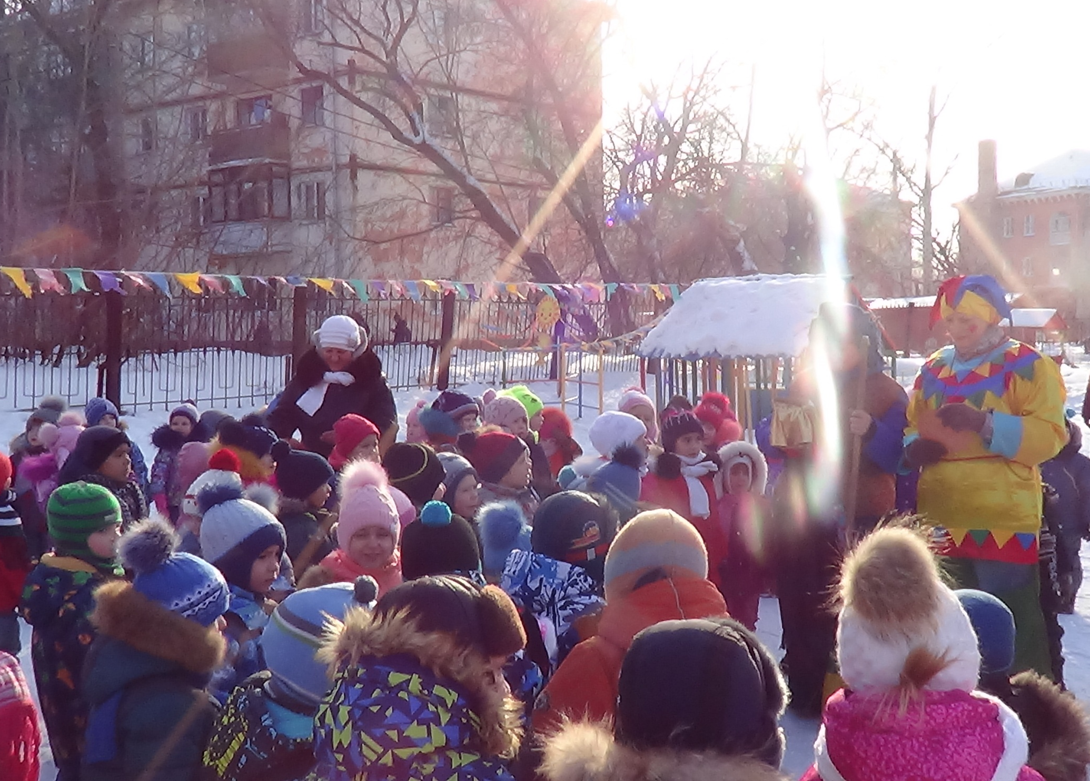

Slide 15
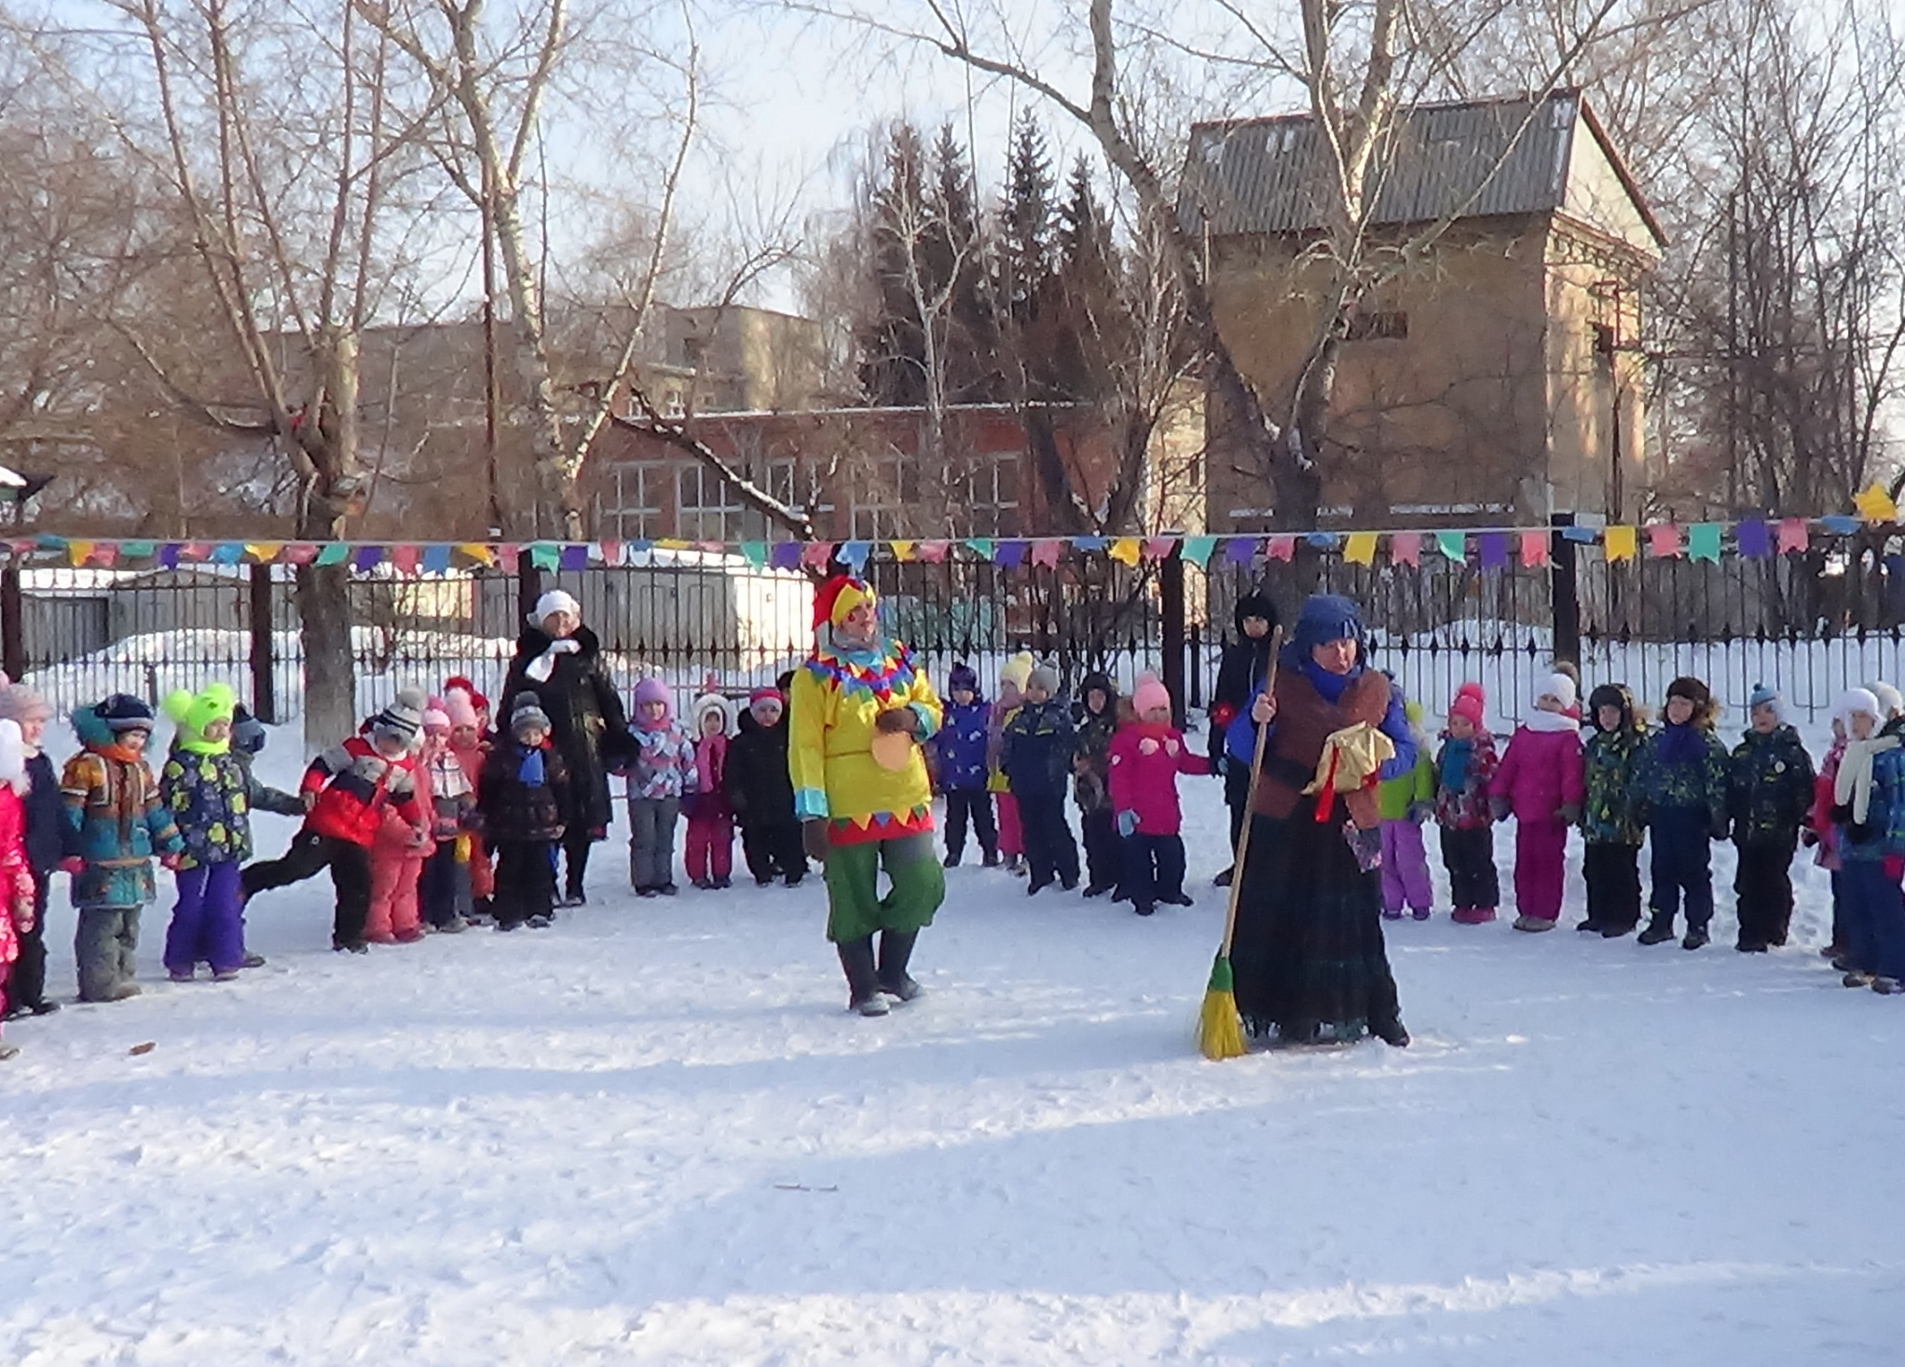

Slide 16
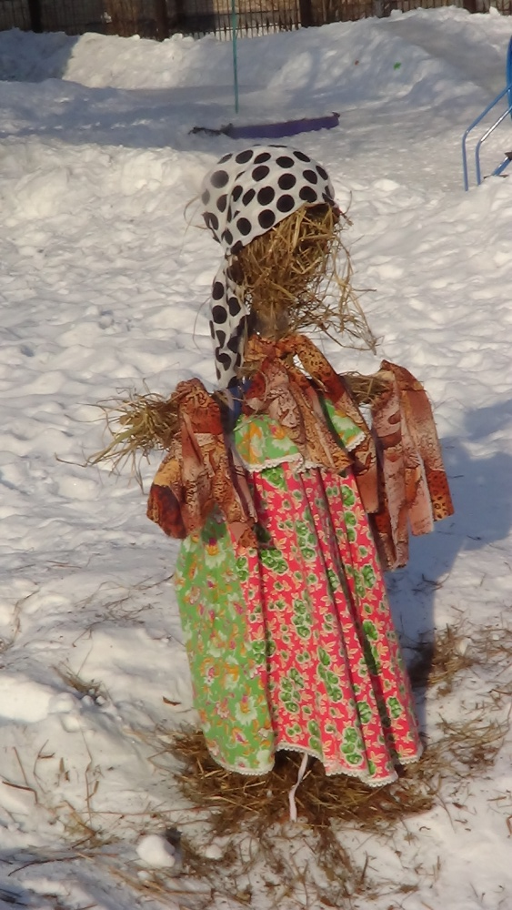

Slide 17
https://childage.ru/psihologiya-i-razvitie/razvitie-i-obuchenie/chto-takoe-maslenitsa-dlya-detey-kratkoe-soderzhanie.html

